Slide 1
Linked List

Slide 2
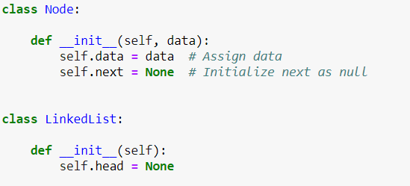
Linked List
Head
A
B
C
D
NULL
Data
Next
Notes:
Linked list(連結串列)是一種常見的資料結構，其使用node(節點)來記錄、表示、儲存資料(data)，並利用每個node中的pointer指向下一個node，藉此將多個node串連起來，形成Linked list，並以NULL來代表Linked list的終點

Slide 3
Why Linked List?
 | Array | Linked List
大小/記憶體定址 (Allocation) | size大小固定，必須先設定好。 | 不需要事先設定，可彈性增加。
記憶體管理 | 連續空間儲存。不需要額外空間儲存指標(pointer)。 | 不連續空間。每個節點需額外空間儲存指標。
資料插入(Insertion)/刪除(Deletion) | 若欲從Array中間處插入或刪除資料，則必須搬動後方所有資料，產 生大量資料搬移。 | 可修改Linked List指標指向，快速插入或刪除資料。
存取方式 | 可透過指定index即可存取任意指定位置的值(Random Access)。 | 必須依照Linked List方向循序存取(Sequential Access)。
Notes:
http://alrightchiu.github.io/SecondRound/linked-list-introjian-jie.html
array適用時機：希望能夠快速存取資料。已知欲處理的資料數量，便能確認矩陣的大小。要求記憶體空間的使用越少越好。
Linked list適用時機：無法預期資料數量時，使用Linked list就沒有resize的問題。需要頻繁地新增/刪除資料時。不需要快速查詢資料。

Slide 4
Linked List (Inserting a node)
插前面
插中間
插後面
Head
Head
Head
Data
Next
A
B
C
NULL
A
B
C
NULL
Data
Next
A
B
C
NULL
Data
Next
D
D
NULL
D

Slide 5
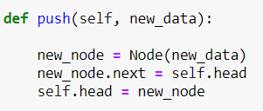
Linked List (Inserting a node)
插前面
Head
Data
Next
A
B
C
NULL
D

Slide 6
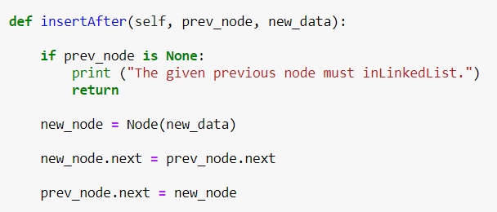
Linked List (Inserting a node)
插中間
Head
A
B
C
NULL
Data
Next
D

Slide 7
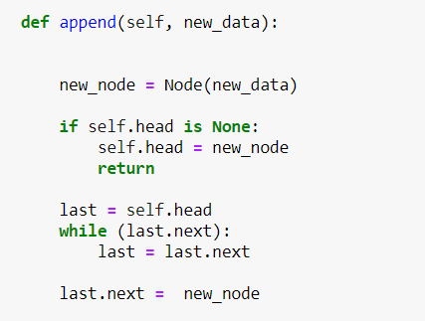
Linked List (Inserting a node)
插後面
Head
Data
Next
A
B
C
NULL
D
NULL
Notes:
# 1. Create a new node
# 2. Put in the data
# 3. Set next as None
4. If the Linked List is empty, then make the
# 5. Else traverse till the last node
# 6. Change the next of last node

Slide 8
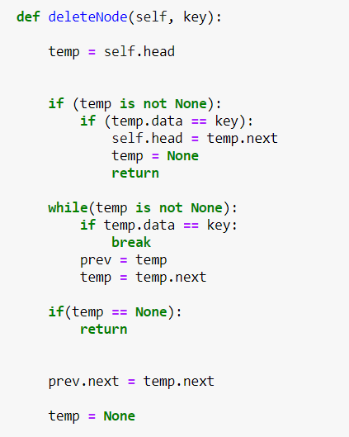
Linked List (Deleting a node)
刪除
Head
prev
tmp
A
B
C
D
NULL
Data
Next

Slide 9
環狀鏈結串列（Circular Linked List）
假若將鏈結串列最後一個節點的指標指向head節點時，此串列稱為環狀串列（circular list）
環狀串列可以從任一節點來追蹤所有節點
Head
A
B
C
D
Notes:
優點：
1。如果我們在一個節點，那麼我們可以去任何節點。但是在線性鍊錶中，不可能轉到上一個節點。
2.當我們必須從最後一個節點轉到第一個節點時，它節省了時間。它可以一步完成，因為不需要遍歷節點之間。但在雙鍊錶中，我們必須在節點之間進行。
缺點：
1。反轉鍊錶並不容易。
2.如果不採取適當的謹慎措施，則可能出現無限循環問題。
3.如果我們在一個節點上並返回上一個節點，那麼我們不能一步完成。相反，我們必須通過遍歷節點之間來完成整個圓，然後我們將到達所需的節點。

Slide 10
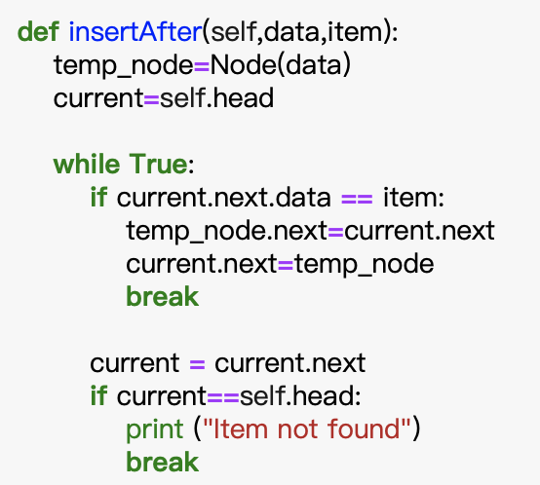
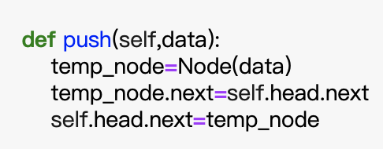
Circular Singly Linked List | Insertion
插前面
插中間
Head
Head
A
B
C
D
A
B
C
D
E
E

Slide 11
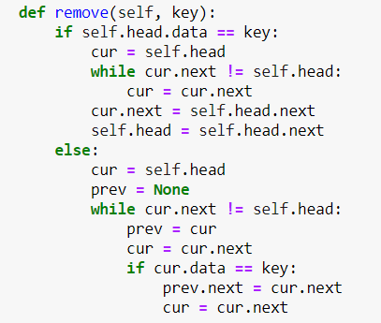
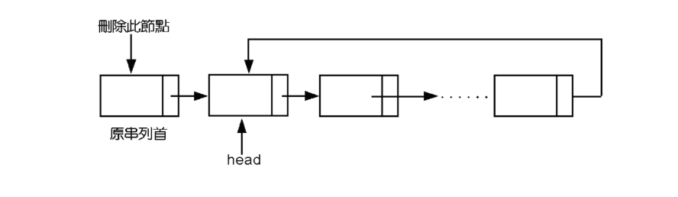
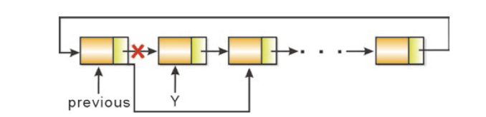
Deletion from a Circular Linked List
Head
A
B
C
D

Slide 12
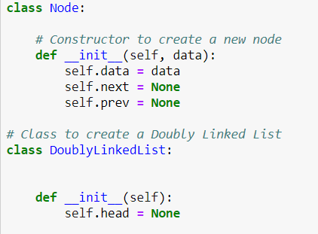
雙向鏈結串列(Doubly Linked List)
Singly linked list只能往後, 不能往前
Doubly linked list用在常常需要倒帶的時候
好處: 倒帶方便 (O(1))
壞處: 1.兩個pointer的儲存空間
2.Insert/delete的時候稍微慢一點
Head
Next
Next
Next
Next
A
B
C
D
NULL
NULL
prev
prev
prev
prev
Notes:
雙向鏈結串列(doubly linked list)乃是每個節點皆具有三個欄位，一為左鏈結（LLINK），二為資料（DATA），三為右鏈結（RLINK）
1我們可以在兩個方向上進行遍歷，即從開始到結束，以及從結束到開始。
2.反轉鍊錶很容易。
3.如果我們在一個節點，那麼我們可以去任何節點。但是在線性鍊錶中，不可能到達前一個節點。
雙向鏈結串列可以是環狀

Slide 13
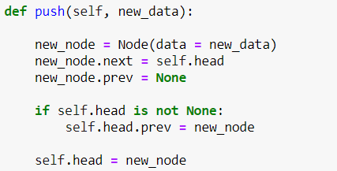
Doubly Linked List | Insertion
插前面:
Head
Next
Next
Next
Next
A
B
C
D
NULL
NULL
prev
prev
prev
prev
E
Next
NULL
prev

Slide 14
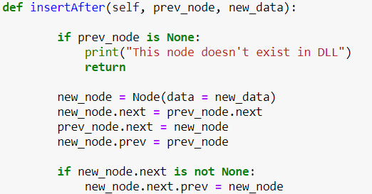
Doubly Linked List | Insertion
插中間:
Head
Next
Next
Next
A
B
C
D
NULL
NULL
prev
prev
Next
prev
E
prev
Next

Slide 15
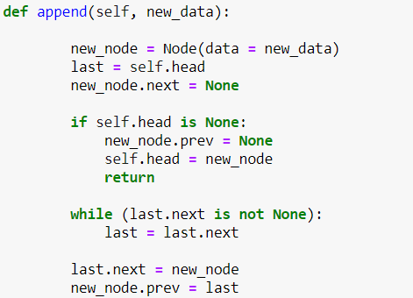
Doubly Linked List | Insertion
插後面:
Head
Next
Next
Next
Next
A
B
C
D
NULL
NULL
prev
prev
prev
prev
Next
prev
E
NULL

Slide 16
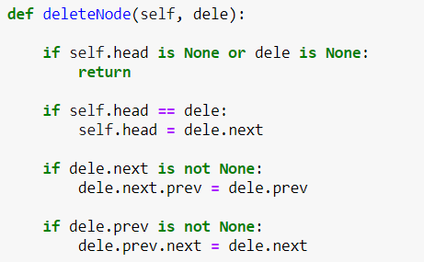
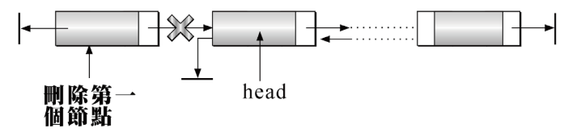
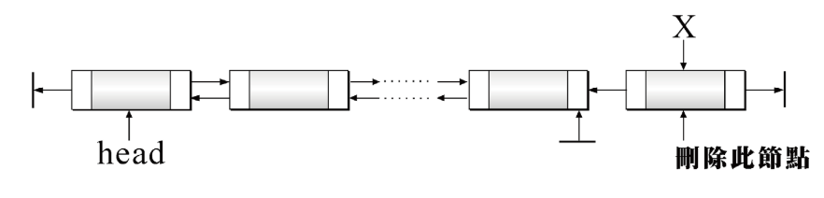
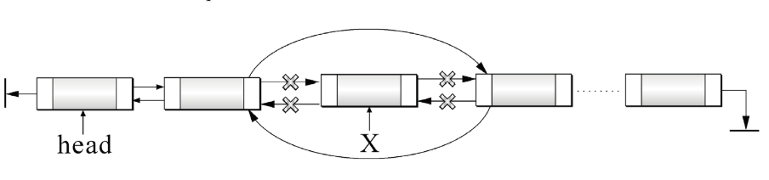
Delete a node in a Doubly Linked List
Head
Next
Next
Next
Next
A
B
C
D
NULL
NULL
prev
prev
prev
prev

Slide 17
Convert Sorted List to Binary Search Tree
Given the sorted linked list: [-10,-3,0,5,9],
One possible answer is: [0,-3,9,-10,null,5], which represents the following height balanced BST:
0
/ \
-3 9
/ /
-10 5

Slide 18
Convert Sorted List to Binary Search Tree
-10
-3
0
5
9
-10
-3
0
5
9
-10
-3
0
5
9
root
left
right
-10
-3
0
5
9

